Slide 1
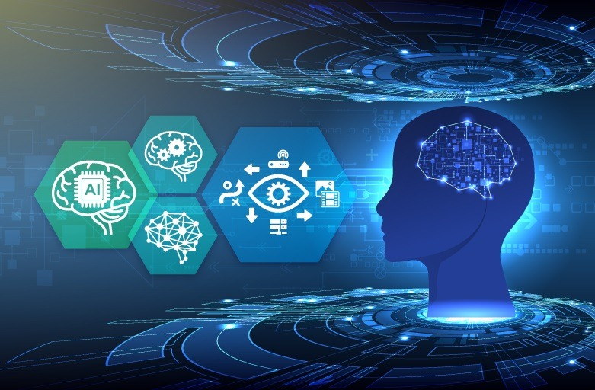
TENNIS TRAINING PREDICTION BASED ON COMPUTER VISION AND MACHINE LEARNING
Jon Ander Medina López
Amaia Pikatza Huerga

Slide 2
Introducción
¿Por qué unir visión por computador (VC) y machine learning (ML)?
Alcance y objetivos

Slide 3
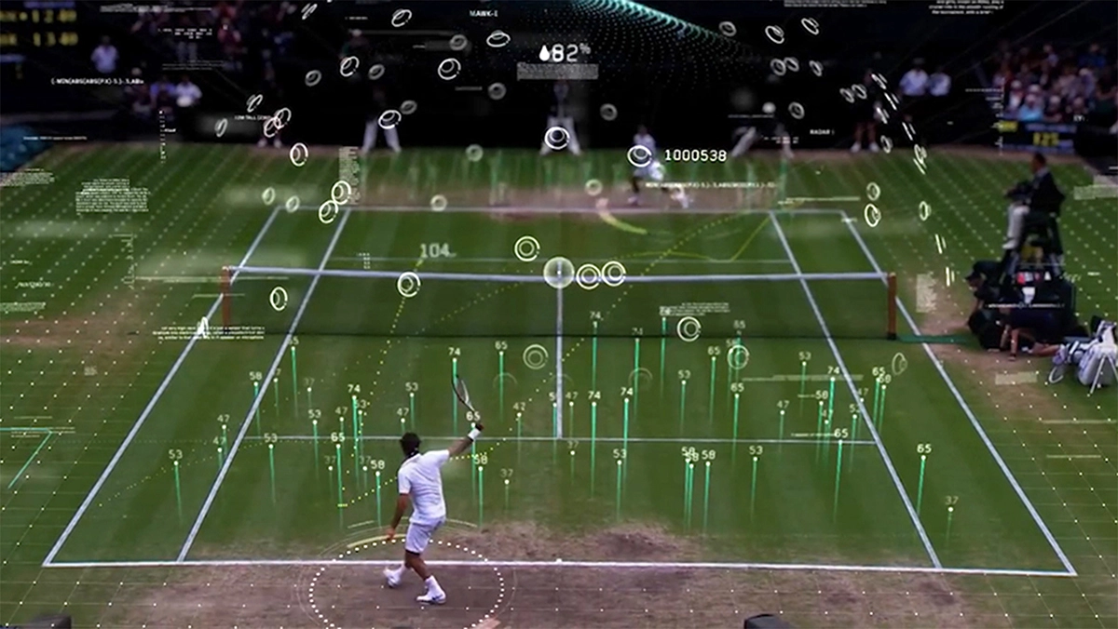
¿Por qué unir VC y ML?
Revolución en el sector deportivo, la IA está impactando de forma significativa.
Aplicaciones enfocadas a mejorar el
rendimiento del deportista.
Visión por computador y machine
learning son dos conceptos muy ligados,
que permiten en este caso de uso la
captación, extracción de información y
obtención del conocimiento.

Slide 4
Alcance y objetivos
Analizar los golpes de un jugador de tenis mediante el uso de visión por computador y machine learning.
Procesar las imágenes y extraer información de la pose del agente y el destino de la bola, creando un conjunto de datos.
Entrenar a partir de los datos extraídos de las imágenes un modelo consistente de machine learning que prediga el destino de la bola.
Visualizar en las imágenes el destino predicho.

Slide 5
Visión por computador
Generación de un dataset para predicción del destino de una bola en tenis.

Slide 6
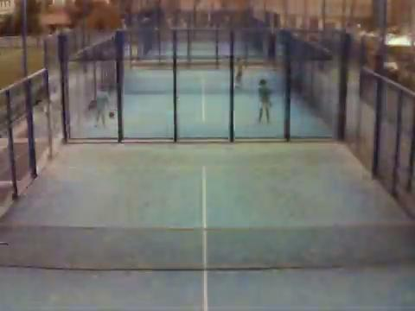
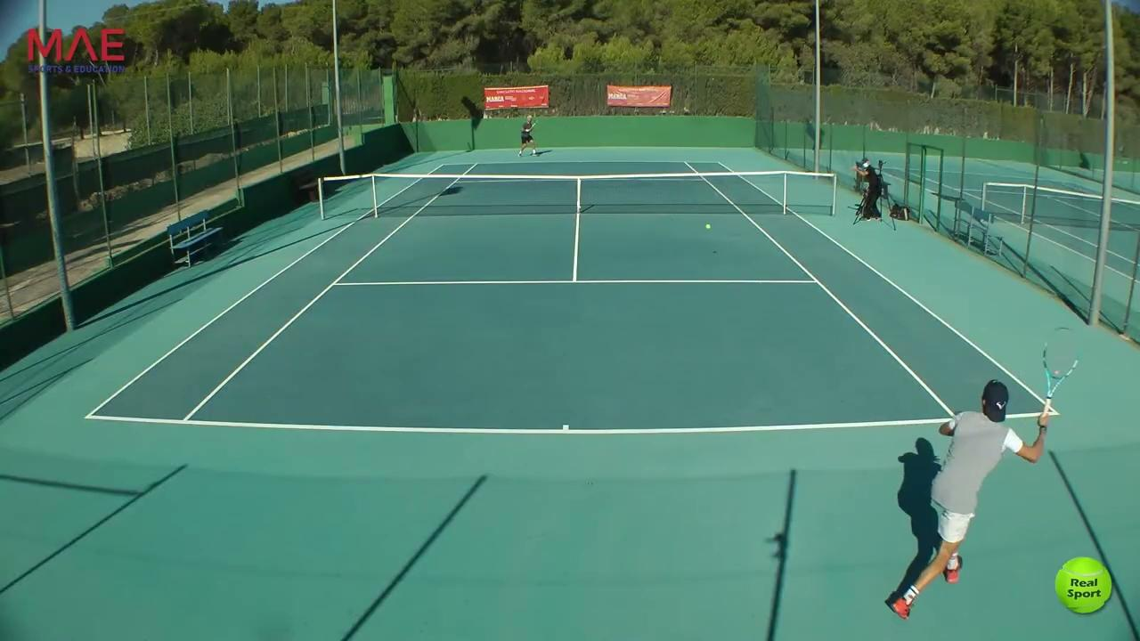
Primeras aproximaciones
Video nuestro jugando al padel:

Slide 7
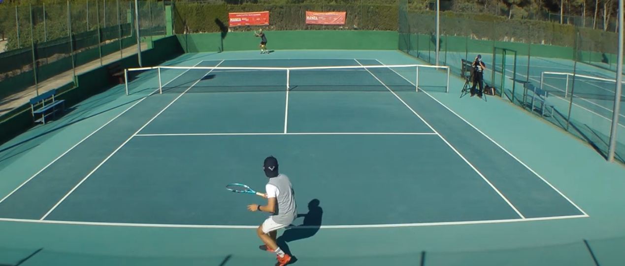
Primeras aproximaciones
Detección de la bola:
Mediante rangos de colores
Utilizando YOLOv5 detección de sports balls

Slide 8
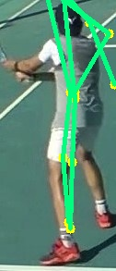
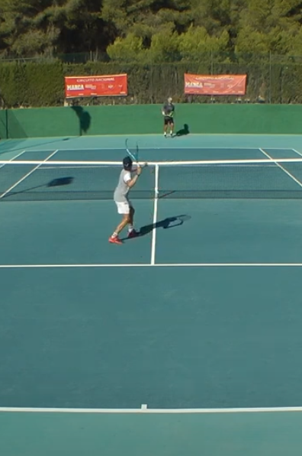
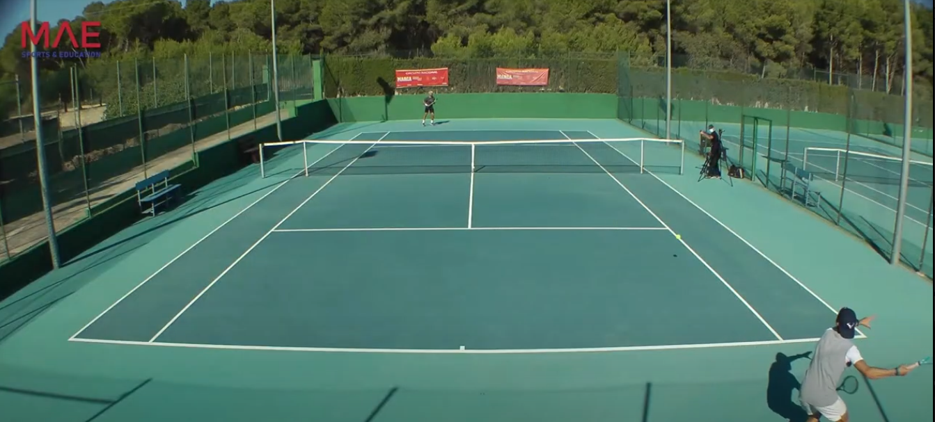
Primeras aproximaciones
Detección del jugador con Mediapipe en video:
No detección o mala detección

Slide 9
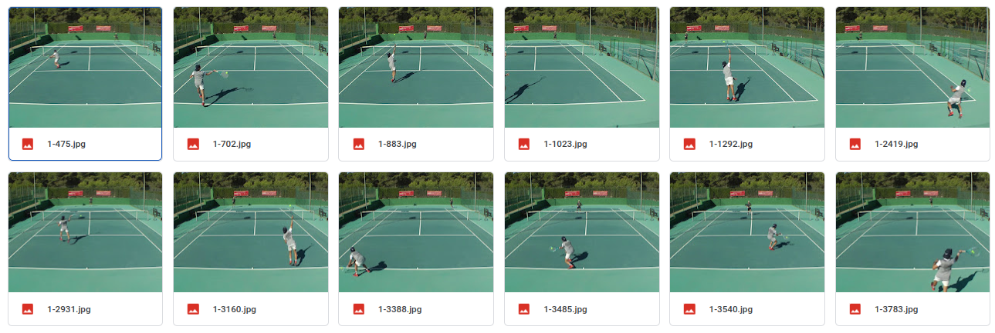
Solución
Generación de un script en python que transformara el video en imágenes, para la posterior etiquetación a mano de los destinos de las bolas.

Slide 10
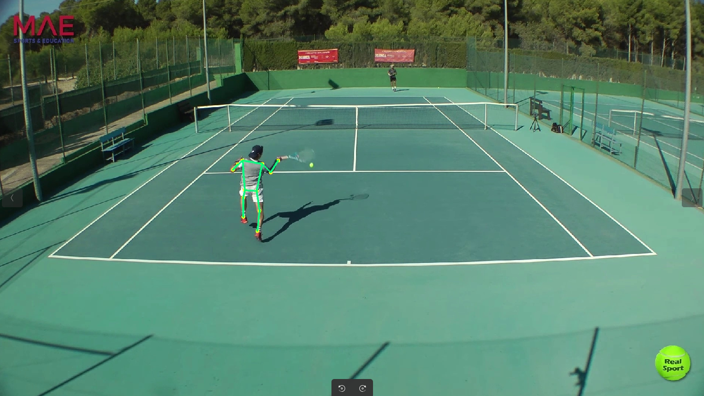
Generación dataset
Generación de un script en python que utiliza MediaPipe para obtención de la pose del jugador.
¿Que guardamos?
Ángulos de los hombros
Ángulos de los codos
Ángulos de la cadera
Ángulos de las rodillas
Posición horizontal de la nariz

Slide 11
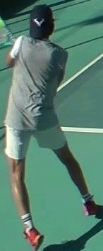
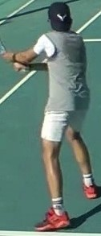
Generación dataset
Solución a los problemas de detección:
Recortar el alto de la imagen
Recortar enfocando al jugador
Añadir a mano la posición horizontal de la nariz

Slide 12
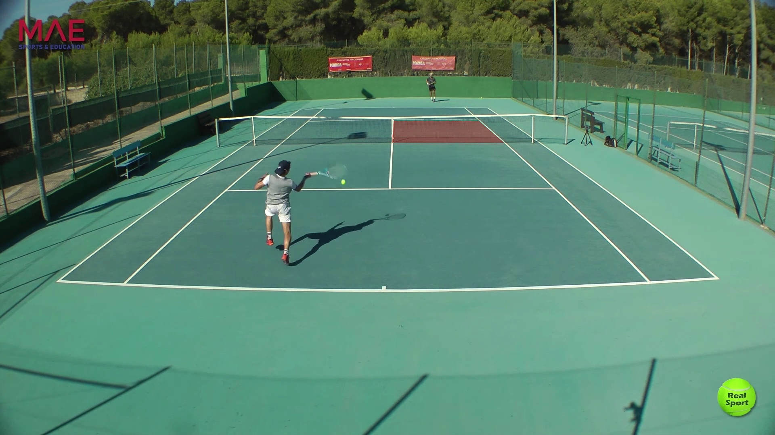
Proyección de los resultados
Los resultados obtenidos por los modelos de Machine Learning son mostrados mediante un polígono generado por OpenCv:
El modelo devuelve la predicción de la región del campo en la que va a caer el golpe (1,...,5).
La predicción se transforma en un polígono.

Slide 13
Machine Learning
Entrenamiento de un modelo que prediga el destino de una bola en tenis.

Slide 14
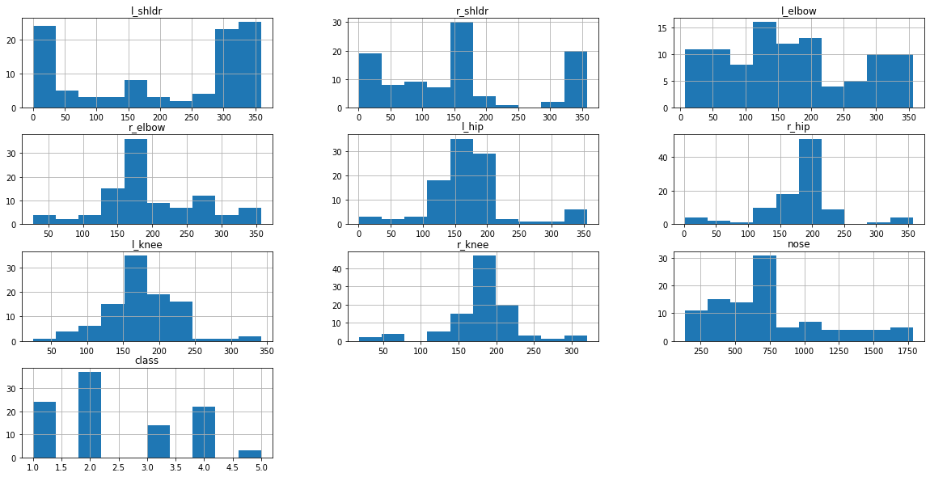
Dataset
Una vez obtenido el dataset con todas las aproximaciones de los golpes, y sus correspondientes etiquetas, obtenemos un resultado final de 101 golpes etiquetados.
Este es el desglose del número total de filas por cada etiqueta:
1 : 24
2: 37
3: 14
4: 22
5: 3

Slide 15
Preprocesado
Tras el análisis de todos los datos obtenidos, realizamos diferentes etapas de preprocesado, con el objetivo de obtener una consistencia en nuestras predicciones.
Eliminamos todas las filas etiquetadas en 5, debido a que solo disponíamos de 3 muestras, las cuales distorsionan nuestras predicciones.
Eliminamos la columna ‘image’, ya que no aporta información relevante.
Uso de un Maxminscaler() para normalizar todos los datos en X.
Uso de un shuffle para desordenar los datos, ya que los tiros van en orden.

Slide 16
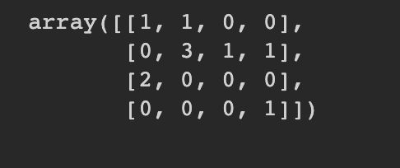
Algoritmos / KNN
El primer algoritmo implementado fue un KNN, pasándo el 80% del set de datos y probando con 3, 5, 8 vecinos, donde nos quedamos con 3 ya que era el valor más óptimo.
Resultados:
Accuracy: entre un 0.3 / 0.5 / 0.7
Matriz de confusion:
Curva de ROC: 0.7986/0.889

Slide 17
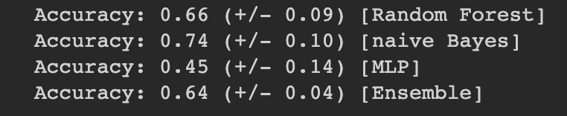
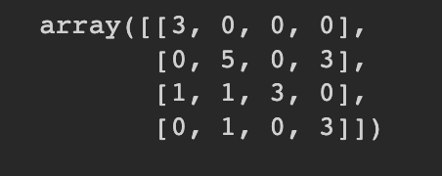
Algoritmos / Ensemble Voting Classifier
La opción más óptima y estable es el uso de un ensemble, mediante el uso de VotingClassifier en política ‘soft’. Para este problema hemos utilizado 3 algoritmos para conformar el ensemble:
Random Forest > n_estimators = 50
GaussianNB
MLPClassifier > 3 hidden layers(64, 32, 16) y 10000 como número máximo de iteraciones
Resultados:
Accuracy: entre un 0.6 / 0.7
Matriz de confusion:
Curva de ROC: 0.9100/ 0.9574

Slide 18
Conclusiones y líneas futuras
Desarrollar un método de auto-generación del dataset, mediante el uso de VC y Deep Learning, para poder detectar el momento exacto de cada golpe.
Mediante VC y los datos recogidos de manera automática, realiza un sistema de corrección de posturas en función a los resultados obtenidos tras el estudio de los golpes del agente.

Slide 19
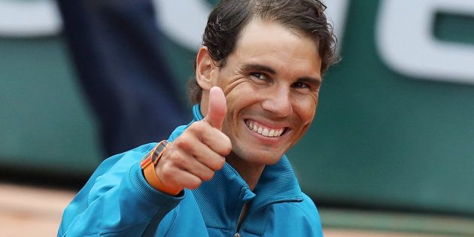
Muchas gracias y mejora con nosotros

